Slide 1
POS TAGGING (МОРФОЛОГІЧНА РАЗМІТКА)
Лекція 12

Slide 2
План
Завдачі POS-тегування.
Функція pos_tag() пакета nltk.
Pymorphy2 – морфологічний аналізатор української мови.

Slide 3
1. Задачі POS-тегування
Процес класифікації слів частинами мови та їх відповідна розмітка називається частковою розміткою або POS tagging (Part-of-Speech tagging).
Іноді цей процес POS-тегування ще називають word classes або lexical cate gories.
POS tagging являє собою спосіб автоматичного морфологічного аналізу, коли кожна словоформа вхідної фрази розглядається ізолювано, поза зв'язками з іншими словами речення.
В результаті такого аналізу кожному слову в тексті (корпусі) приписується мітка або тег, що позначають частину мови та граматичні характеристики цього слова.
Першим розміченим корпусом став Brown Corpus, який був морфологічно розмічений у 1971 році двома студентами-магістрами. В результаті цього студентського експерименту розмічений Brown Corpus став використовуватися у багатьох тисячах досліджень у всьому світі.

Slide 4
Для здійснення автоматичного морфологічного тегування, необхідно:
вибрати безліч тегів (tagset), яке використовуватиметься для розв'язання конкретної задачі розмітки;
визначити, який саме тег із безлічі тегів має бути застосованийдо кожного конкретного токену тексту, безліч яких отримано на попередньому етапі токенізації тексту.
Tagset - це безліч тегів або категорій слів, що використовуються для завдання граматичного тегування. Така безліч міток першого розміченого Brown Corpus включало 77 різних міток класів-слів для англійської мови. Така велика кількість класів визначала не лише головні частини мови(noun, verb, article, adverb, preposition, conjunction, participle, pronoun), а й значення різних підкласів, таких, як singular noun and plural noun, positive adjectives, comparative adjectives and superlative adjectives тощо.
(іменник, дієслово, артикль, прислівник, прийменник, сполучник, частка, займенник), но і значення різних підкласів, таких, як іменник однини та множини, позитивні прикметники, порівняльні прикметники та найвищі прикметники та ін. д.

Slide 5
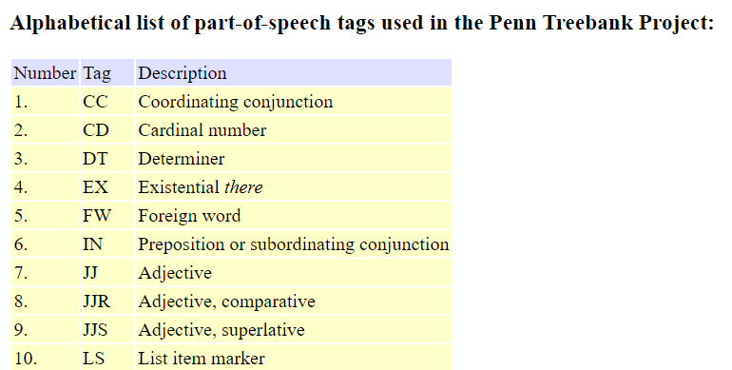
На сьогодні існує кілька tagset для морфологічного POS-тегінгу текстів англійської мови.
Наприклад, поточний стандарт C7 tagset, який використовується для розмітки British National Corpus (BNC) включає 130 тегів. Найбільш популярною системою POS-тегів англійської мови є безліч tagset розміщеного Penn Treebank корпусу, яке використовують, наприклад, NLTK default tagger та Stanford CoreNLP tagger.

Slide 6
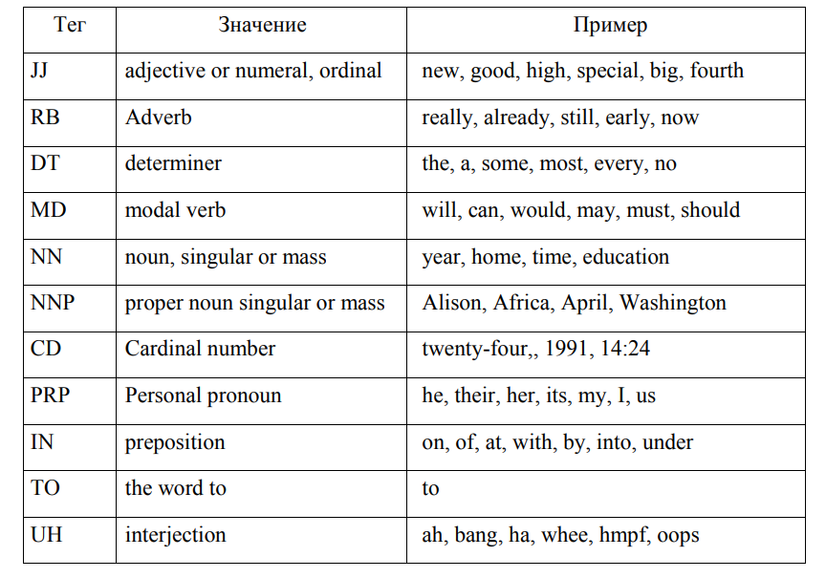
Фрагмент позначення POS-тегів, що використовується для розміченого Penn Treebank корпус

Slide 7
У сучасних корпусах використовується вертикальний, горизонтальний або псевдо-XML стиль розмітки.Приклад POS Tagging аналізу двох англійських пропозицій “This is a shortsentence. So is this.”
<sentence id="0">
<word wid="0" pos="DT">This</word>
<word wid="1" pos="VBZ">is</word>
<word wid="2" pos="DT">a</word>
<word wid="3" pos="JJ">short</word>
<word wid="4" pos="NN">sentence</word>
<word wid="5" pos=".">.</word>
</sentence>
<sentence id="1">
<word wid="0" pos="RB">So</word>
<word wid="1" pos="VBZ">is</word>
<word wid="2" pos="DT">this</word>
<word wid="3" pos=".">.</word>
</sentence>

Slide 8
2. Автоматичне тегування засобами nltk. Функція pos_tag()
Для тегування можна використовувати регулярні вирази, тобто визначити необхідний тег токену на основі відповідності шаблону.
Клас nltk.RegexpTagger(regexps, [backoff=None]) позначає токени тегами, порівнюючи їх із заданими регулярними виразами.
Параметр regexps (list(tuple(str, str))) є список двозначних кортежів (regexp, tag), перший елемент якого є шаблоном регулярного вирази, а другий – значення тега, що відповідає даному регулярному виразу.
Пари (regexp, tag) застосовуються в тому порядку, в якому вони написані. Якщо слово не відповідає жодному із заданих регулярних виразів, то використовується значення, задане другим необов'язковим параметром backoff; за замовчуванням використовується позначка None.

Slide 9
Метод tag(tokens) даного класу повертає список кортежів, що складаються з двох елементів. Перший елемент кортежу є токен, а другий –тег, визначений класом RegexpTagger:
import nltk
text="We will also see how tagging is the second step \
in the typical NLP pipeline, following tokenization."
# разділяємо текст на токени:
word_list=nltk.word_tokenize(text)
print(word_list)
#список шаблонів і відповідних їм тегів:
patterns=[(r'.*ing$','VBG'),('how','WRB'),(r'.*','NN')]
# створення об'єкта розміченого згідно шаблонів тексту:
regexp_tagger=nltk.RegexpTagger(patterns)
# отримання списку кортежів розмічених токенів:
print (regexp_tagger.tag(word_list))
Регулярний вираз “.*” означає, що всі інші, не описані попередніми шаблонами, токени будуть позначені мітками <NN>, що еквівалентно тегуванню за умовчанням.

Slide 10
При ймовірнісному автоматичному тегуванні кожен токен позначається найімовірнішим тегом. Якщо ймовірність позначення слова неможливо визначити, можна використовувати тегування за замовчуванням. Таке тегування зазвичай передбачає, що більшість слів є іменниками. Якщо розмітити всі токени досить великого тексту найімовірнішим тегом буде <NN>, в результаті правильно буде розмічено близько 13% токенів. Для POS tagging фрагменту тексту використовується функція pos_tag() пакета nltk:
import nltk
text=nltk.word_tokenize ("And now for something completely different")
print (text)
print(nltk.pos_tag(text))
В отриманій разметці: CC – узгоджувальний сполучник, RB – прислівники, IN –прийменник, NN – іменник, JJ – прикметник.

Slide 11
Для того щоб отримати інформацію про значення конкретного тега, можна використовувати функцію upenn_brown_tagset (імя_тега) модуль help пакета nltk:
nltk.help.upenn_tagset ('NN’)
Один і той же токен (приклад словj «best») може бути розмічений різними тегами, і може відноситися до різних частин мови. POS-тегування у більшості випадків коректно визначає необхідний для даного слова тег, базуючись на контексті пропозиції:

Slide 12
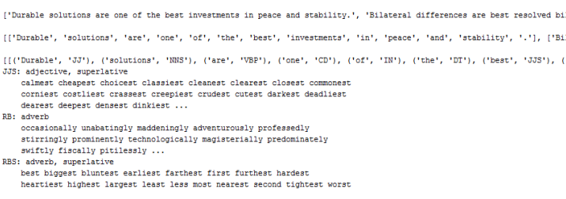
text=nltk.sent_tokenize ("Durable solutions are one of the best \
investments in peace and stability. Bilateral differences are best \
resolved bilaterally. We fully concur that this issue is best \
addressed through a consensus text. ")
print (text)
text_word_tokens=[nltk.word_tokenize(sentence_token) for sentence_token in
text]
print (text_word_tokens)
text_tagged=nltk.pos_tag_sents(text_word_tokens)
print(text_tagged)
nltk.help.upenn_tagset ('JJS')
nltk.help.upenn_tagset ('RB')
nltk.help.upenn_tagset ('RBS')

Slide 13
3. Pymorphy2 – морфологічний аналізатор української мови.
Щоб мати можливість працювати з морфологічним аналізатором з української мови, необхідно в командному режимі встановити пакет з github.com:
pip install-https://github.com/kmike/pymorphy2/archive/master.zip#egg=pymorphy2
Після чого необхідно встановити словники української мови
pip install -U pymorphy2-dicts-uk

Slide 14
Для здійснення для морфологічного аналіз української мови при створенні об’єкта класу MorphAnalyzer необхідно використовувати параметр lang='uk’:
import pymorphy2
morph=pymorphy2.MorphAnalyzer()
morph_ukr=pymorphy2.MorphAnalyzer(lang='uk’)
Зверніть увагу, що екземпляри класу MorphAnalyzer зазвичай займаютьсяпорядку 15 Мб оперативної пам'яті так, як вони завантажують в пам'ять словники, дані для передбачення тощо.

Slide 15
Методи тегування
parse() створеного об'єкта MorphAnalyzer дозволяє розібрати окреме слово і отримати один із можливих варіантів.
normal_form або normalized дозволяє отримати нормальну форму слова з заданого морфологічного розбору.
inflect() дозволяє провідміняти слово (потрібно спочатку розібрати слово, вибрати із запропонованих варіантів розбору правильний або потрібний і потім використовувати метод вказавши у якості параметра потрібну форму слова).
lexeme () дозволяє отримати лексему слова (вибраного варіанта розбору).
score – це імовірнісна оцінка P(tag|word), що показує умовну ймовірність того, що це слово розмічене саме цим тегом (має саме цей варіант аналізу).

Slide 16
Відкриті ресурси та інструменти для роботи з українською мовою
https://github.com/brown-uk/dict_uk — Великий електронний словник української мови (ВЕСУМ) — налічує понад 416 тис. лем і постійно поповнюється; містить інформацію про відмінювання слів; подає нерекомендовані слова та заміну для них; охоплює абревіатури та скорочення; містить інформацію про деякі альтернативні правописні норми; має велику базу власних імен; синхронізований з КОАТУУ, зокрема містить назви, що з’явилися після декомунізації; має дуже компактну систему позначення відмінювання та тегів для слів, що дає змогу легко додавати нові слова, групувати наявні тощо; містить інформацію про деякі рідкісні та розмовні форми, наприклад, нестягнені форми прикметників (гарная) та розмовну форму інфінітиву (поїхать). Докладніше про словник у публікації: В. Старко, А. Рисін. Великий електронний словник української мови (ВЕСУМ) як засіб NLP для української мови (2020)
https://github.com/brown-uk/nlp_uk — інструмент аналізу української мови на основі словника ВЕСУМ та двигуна LanguageTool. Має підтримку токенізації, лематизації, частиномовного аналізу та базового зняття омонімії. Має приклад вживання на python3.
https://github.com/brown-uk/corpus БрУК — збалансований корпус-мільйонник сучасної мови, в перспективі — зі знятою омонімією
https://github.com/lang-uk — частина БрУКу, проанотована за сутностями, а також готова модель для автоматичного анотування сутностей (люди, організації, локації та різне); корпус Юбертекст, всілякі ґазетіри, векторні представлення слів, простий у використанні токенізатор (на абзаци, речення та слова) і ще багато цікавого
https://github.com/UniversalDependencies/UD_Ukrainian-IU/tree/master — корпус дерев залежностей для української мови
https://github.com/kmike/pymorphy2 — морфологічний аналізатор без зняття омонімії; підтримка для української мови зроблена на основі старої версії ВЕСУМу
https://stanfordnlp.github.io/stanza/ — Стенфордська бібліотека для опрацювання мови; тут є підтримка української мови на основі корпусу UD, що вище. Є моделі для токенізації, лематизації, частиномовного аналізу та синтаксичного аналізу.

Slide 17
Використані джерела
Демська–Кульчицька О. Основи національногокорпусу української мови [монографія] / О. М. Демська-Кульчицька – Київ, 2005
Жуковська В.В. Вступ до корпусної лінгвістики[навчальний посібник] / В.В. Жуковська – Житомир: Видавництво ЖДУ ім.І.Франка, 2013
Хайрова Н. Ф. , Мамирбаєв О. Ж. , Петрасова С. В , Мухсіна К. Ж. СУЧАСНІ ТЕХНОЛОГІЇ ОБРОБКИ ТЕКСТОВИХ ДАНИХНА БАЗІ ПАКЕТУ NLTK PYTHON. Харьков: НТУ «ХПІ» 2020. – 134 с.
Natural Language Toolkit – Режим доступу: https://www.nltk.org/
Natural Language Processing with Python – Режим доступу: https://www.nltk.org/book/
Project Gutenberg – Режим доступу: https://www.gutenberg.org/
WordNet:A Lexical Database for English – Режим доступу: https://wordnet.princeton.edu/
https://maksymus.wordpress.com/2018/08/15/501030/ Кілька корпусів української мови

Slide 18
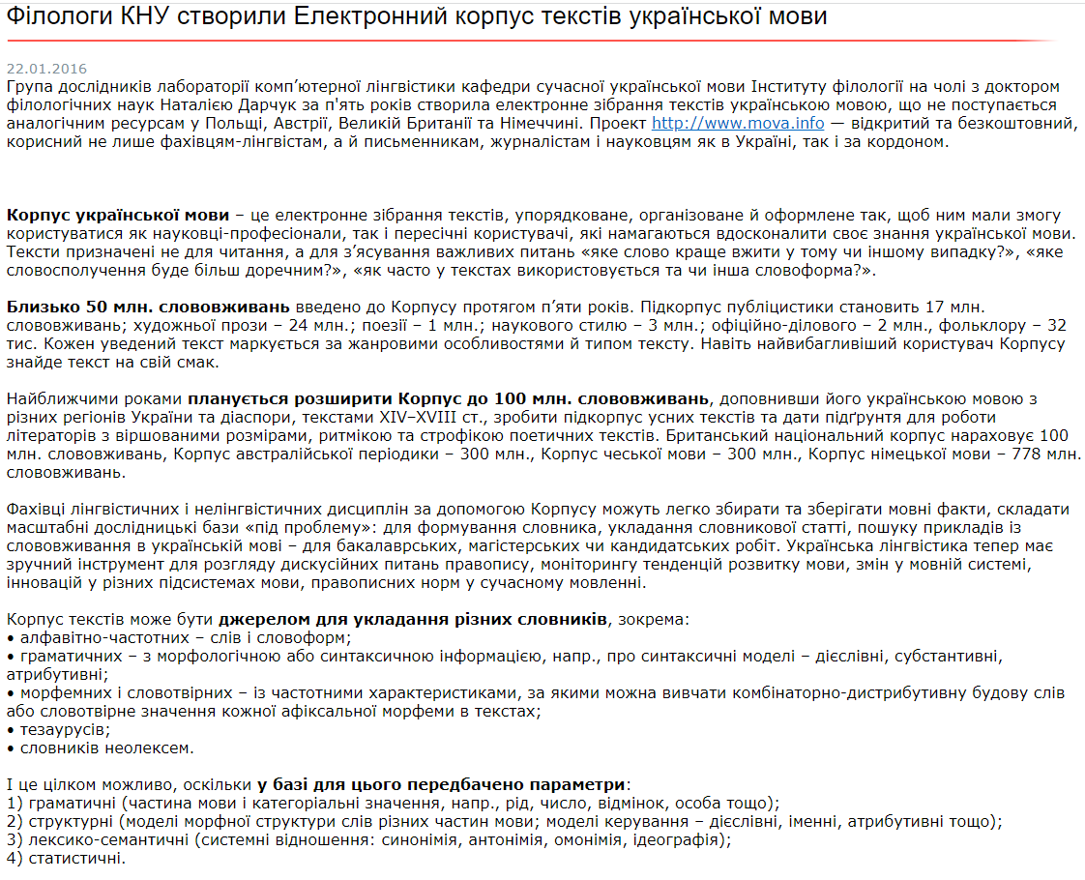

Slide 19
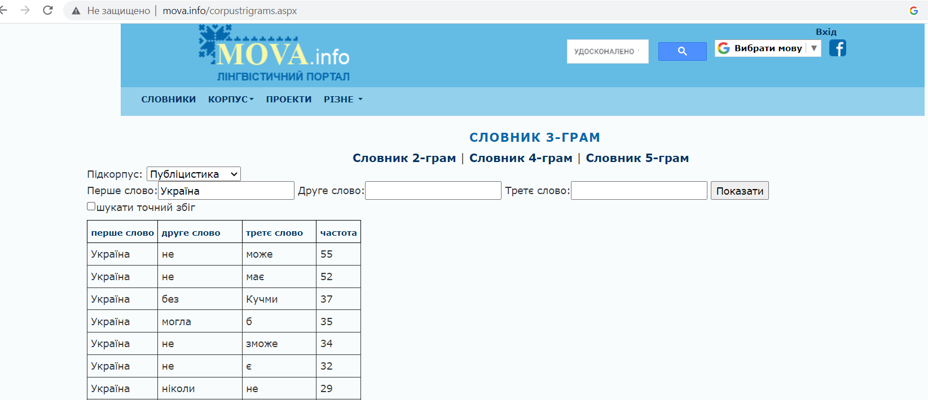
http://www.mova.info/syntaxis_search.aspx

Slide 20
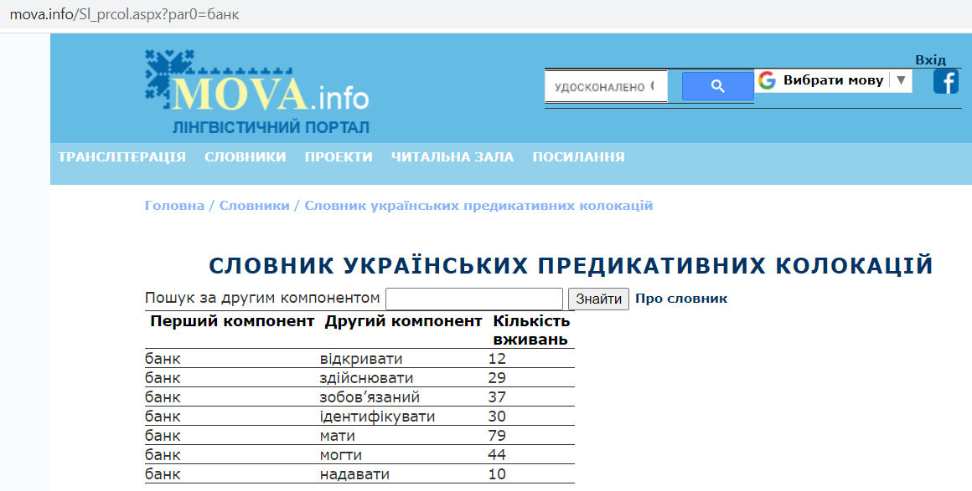

Slide 21
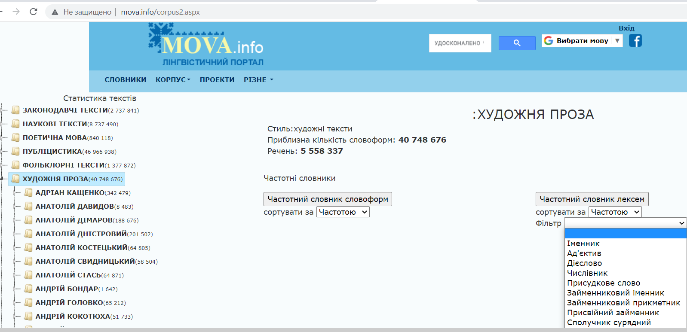

Slide 22
